Slide 1

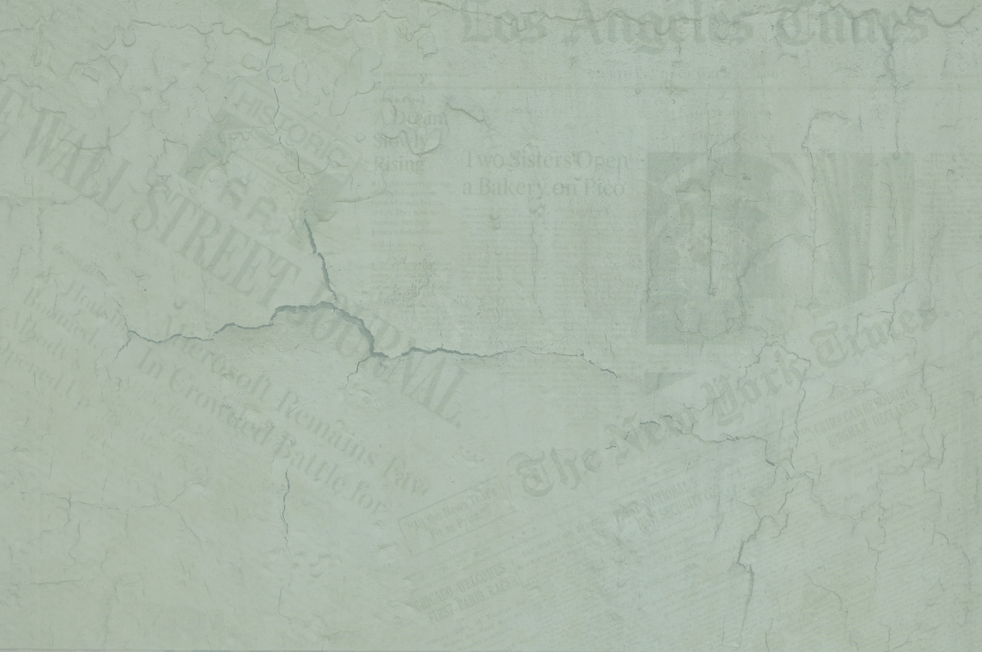
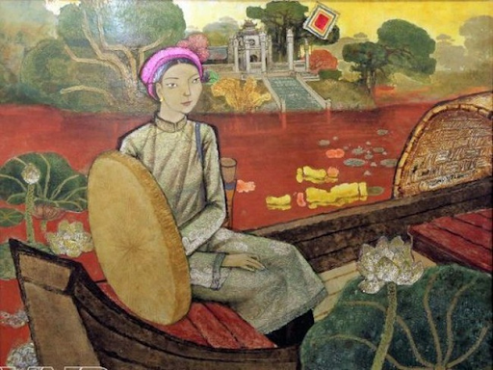
Câu hỏi
Em hiểu biết gì về vị thế người phụ nữ Việt Nam thời Phong Kiến?

Slide 2
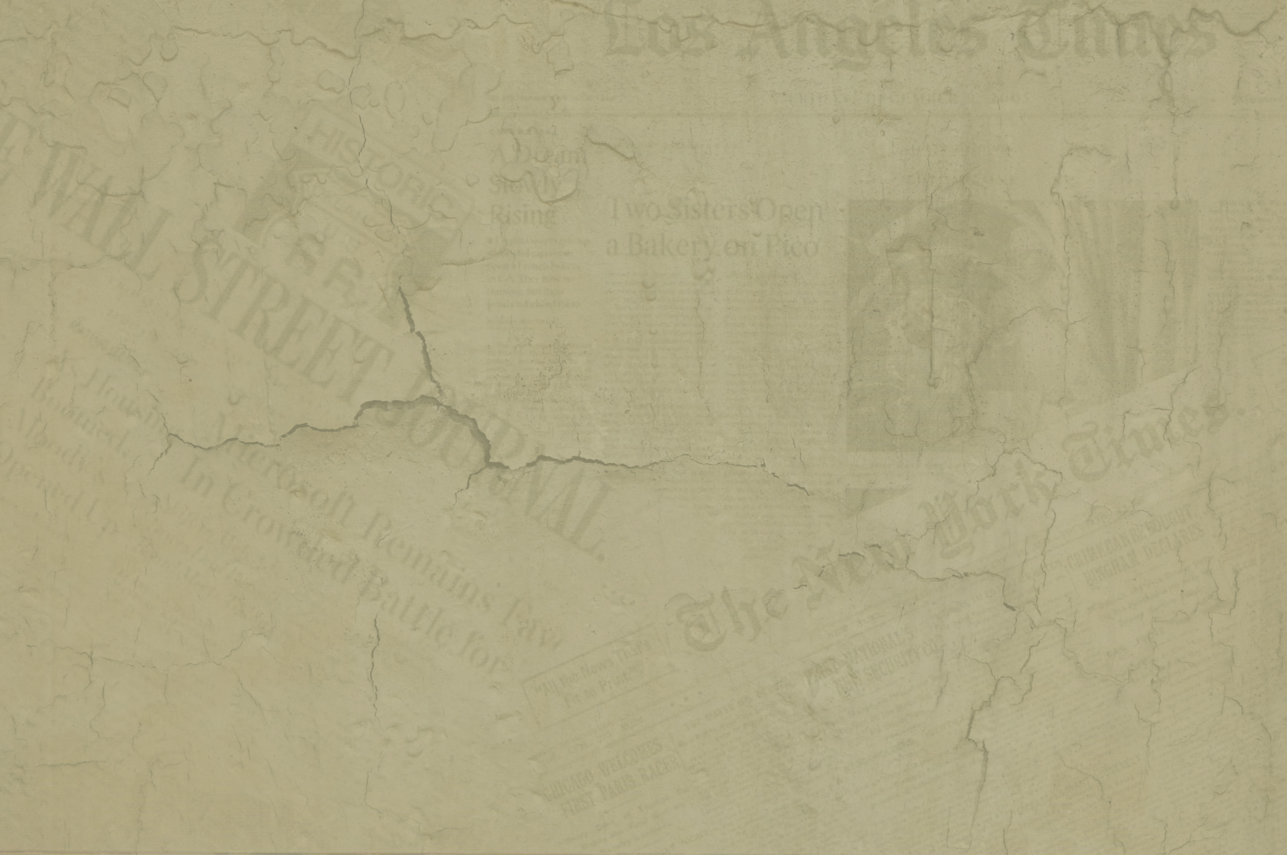
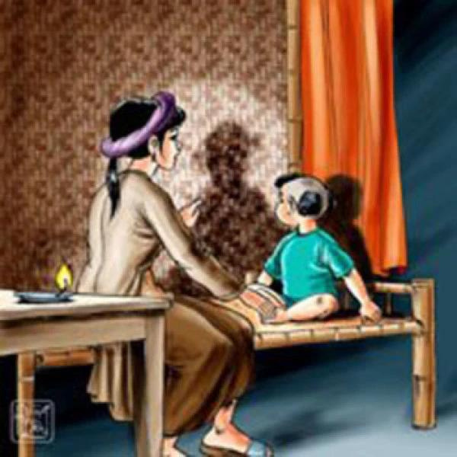
CHUYỆN
NGƯỜI CON GÁI
NAM XƯƠNG
(Nam Xương nữ tử truyện)
Nguyễn Dữ

Slide 3

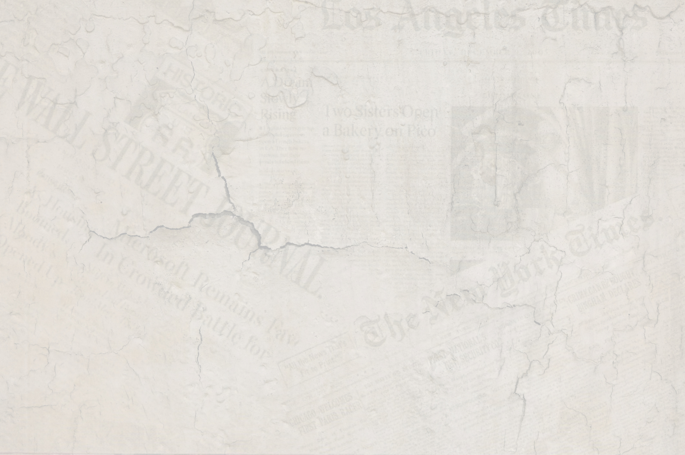
Nội dung bài học
III.
I.
ĐỌC VÀ TÌM HIỂU CHUNG
TỔNG KẾT
IV
II.
KHÁM PHÁ VĂN BẢN
BÀN LUẬN

Slide 4
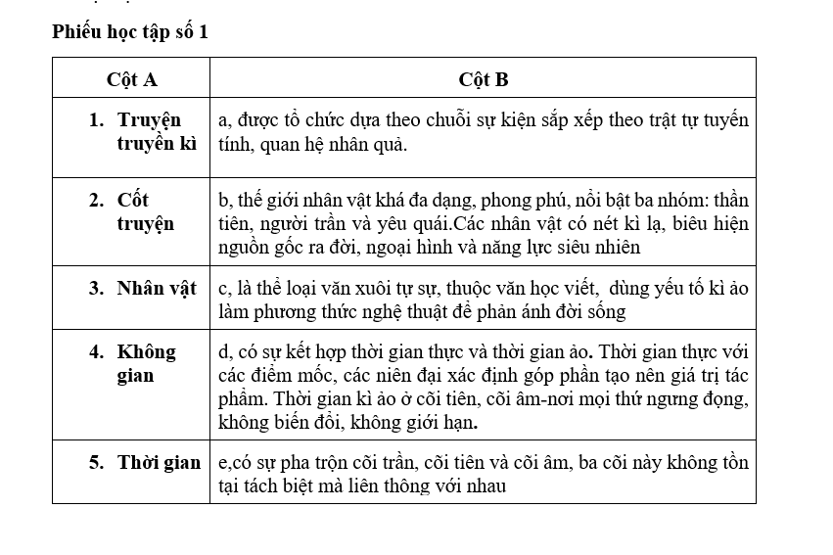
I. Đọc và tìm hiểu chung
Qua việc tìm hiểu tri thức ngữ văn ở nhà, hãy nối tri thức ở cột A với nội dung cột B tương ứng. Sau đó, gạch chân thông tin tác giả và tác phẩm trong sách giáo khoa

Slide 5
I. Đọc và tìm hiểu chung
Qua việc tìm hiểu tri thức ngữ văn ở nhà, hãy nối tri thức ở cột A với nội dung cột B tương ứng. Sau đó, gạch chân thông tin tác giả và tác phẩm trong sách giáo khoa
Đáp án PHT số 1:
1-c
2-a
3-b
4-e
5-d

Slide 6
I. Đọc và tìm hiểu chung
  Tri thức ngữ văn
Truyện truyền kì
Là thể loại văn xuôi tự sự, thuộc văn học viết, dùng yếu tố kì ảo làm phương thức nghệ thuật để phản ánh đời sống. Ngoài ra, tác giả sử dụng yếu tố hiện thực và yếu tố kì ảo kết hợp, đan xen một cách linh hoạt. Qua đó, người đọc thấy được những vấn đề cốt lõi hiện thực cũng như quan niệm, thái độ của tác giả.
Các yếu tố trong truyện truyền kì
+ Cốt truyện: được tổ chức dựa theo chuỗi sự kiện sắp xếp theo trật tự tuyến tính, quan hệ nhân quả.
+ Nhân vật: thế giới nhân vật khá đa dạng, phong phú, nổi bật ba nhóm: thần tiên, người trần và yêu quái. Các nhân vật có nét kì lạ, biêu hiện nguồn gốc ra đời, ngoại hình và năng lực siêu nhiên
+ Không gian có sự pha trộn cõi trần, cõi tiên và cõi âm, ba cõi này không tồn tại tách biệt mà liên thông với nhau.
+ Thời gian có sự kết hợp thời gian thực và thời gian kì ảo. Thời gian thực với các điểm mốc, các niên đại xác định góp phần tạo nên giá trị tác phẩm. Thời gian kì ảo ở cõi tiên, cõi âm-nơi mọi thứ ngưng đọng, không biến đổi, không giới hạn.

Slide 7
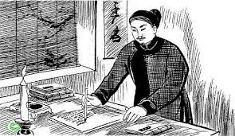
I. Đọc và tìm hiểu chung
2. Văn bản “Chuyện người con gái Nam Xương
Tác giả: Nguyễn Dữ
  Nguyễn Dữ quê ở Hải Dương, sống vào thế kỉ XVI.
  Truyền kì mạn lục là tác phẩm tiêu biểu nhất của Nguyễn Dữ, viết bằng chữ Hán.
Tác phẩm “Chuyện người con gái Nam Xương
- Là truyện thứ 16 trong 20 truyện trong tập “Truyền kì mạn lục”
– Bố cục: Tác phẩm gồm ba phần.
+ Phần thứ nhất (từ đầu đến lo liệu như đối với cha mẹ đẻ mình): Giới thiệu về hai nhân vật Vũ Nương – Trương Sinh; gia cảnh nhà Trương Sinh và cuộc sống của Vũ Nương khi chồng đi lính.
+ Phần thứ hai (từ Qua năm sau, giặc ngoan cố đã chịu trói đến nhưng việc trót đã qua rồi): Nỗi oan bị chồng nghi ngờ và hành động tự trầm của Vũ Nương.
+ Phần cuối (từ Cùng làng với nàng đến hết): Cuộc gặp gỡ tình cờ giữa Phan Lang và Vũ Nương trong động của Linh Phi và việc Vũ Nương trở về trên sông gặp Trương Sinh để giải toả nỗi oan khuất.

Slide 8
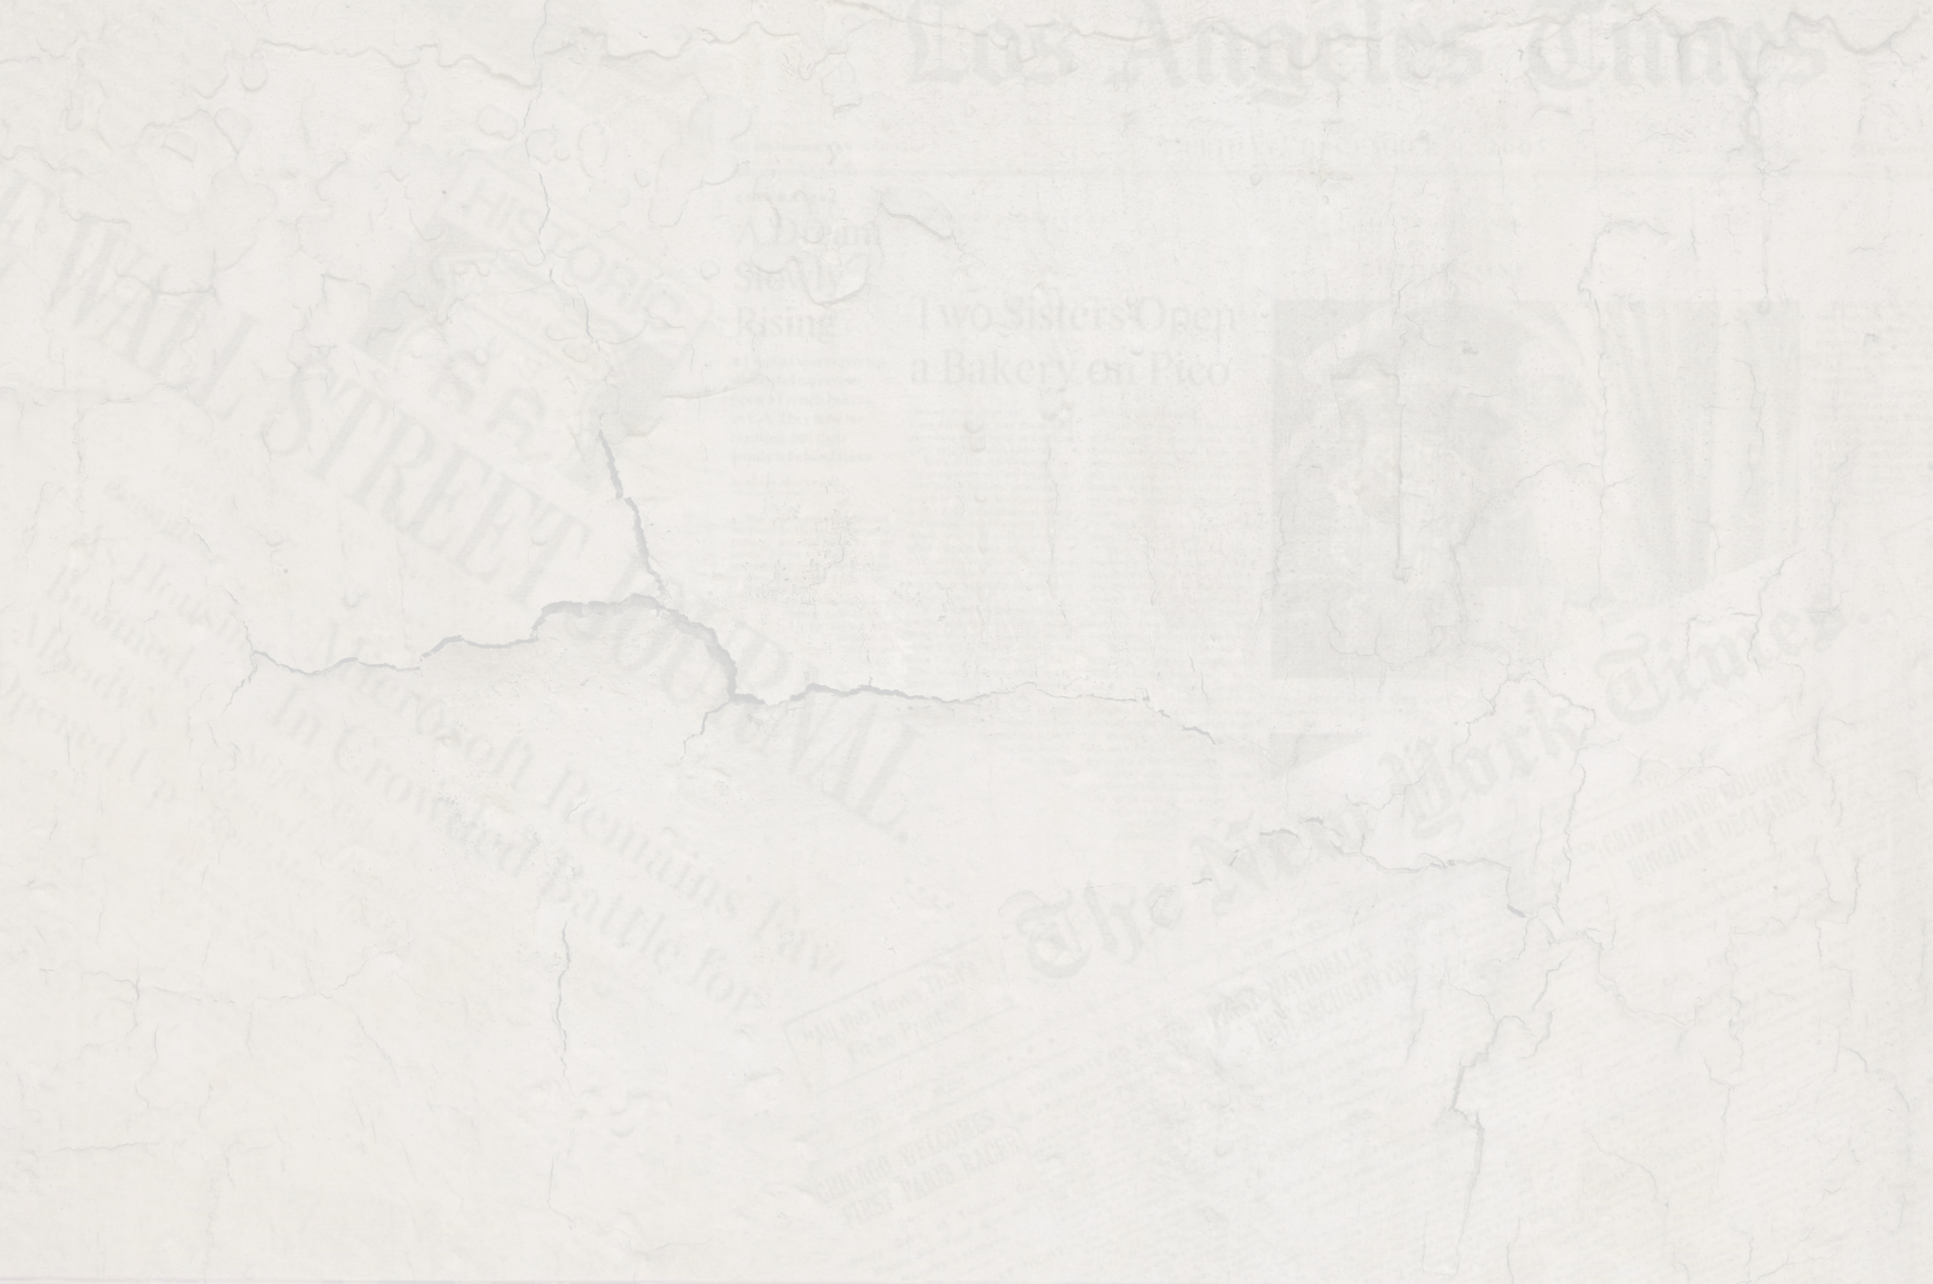

I. Đọc và tìm hiểu chung
3. Định hướng cách đọc hiểu truyện truyền kì
Qua phần tri thức ngữ văn, theo em, khi đọc hiểu tác phẩm Chuyện người con gái Nam Xương, em dự định sẽ thực hiện những hoạt động nào để đọc hiểu được tác phẩm này?
=> Khi đọc truyện truyền kì, cần tóm tắt truyện, xác định không gian, thời gian trong truyện, tìm hiểu các nhân vật, chỉ ra và nêu tác dụng của các chi tiết kì ảo, nêu chủ đề của truyện

Slide 9
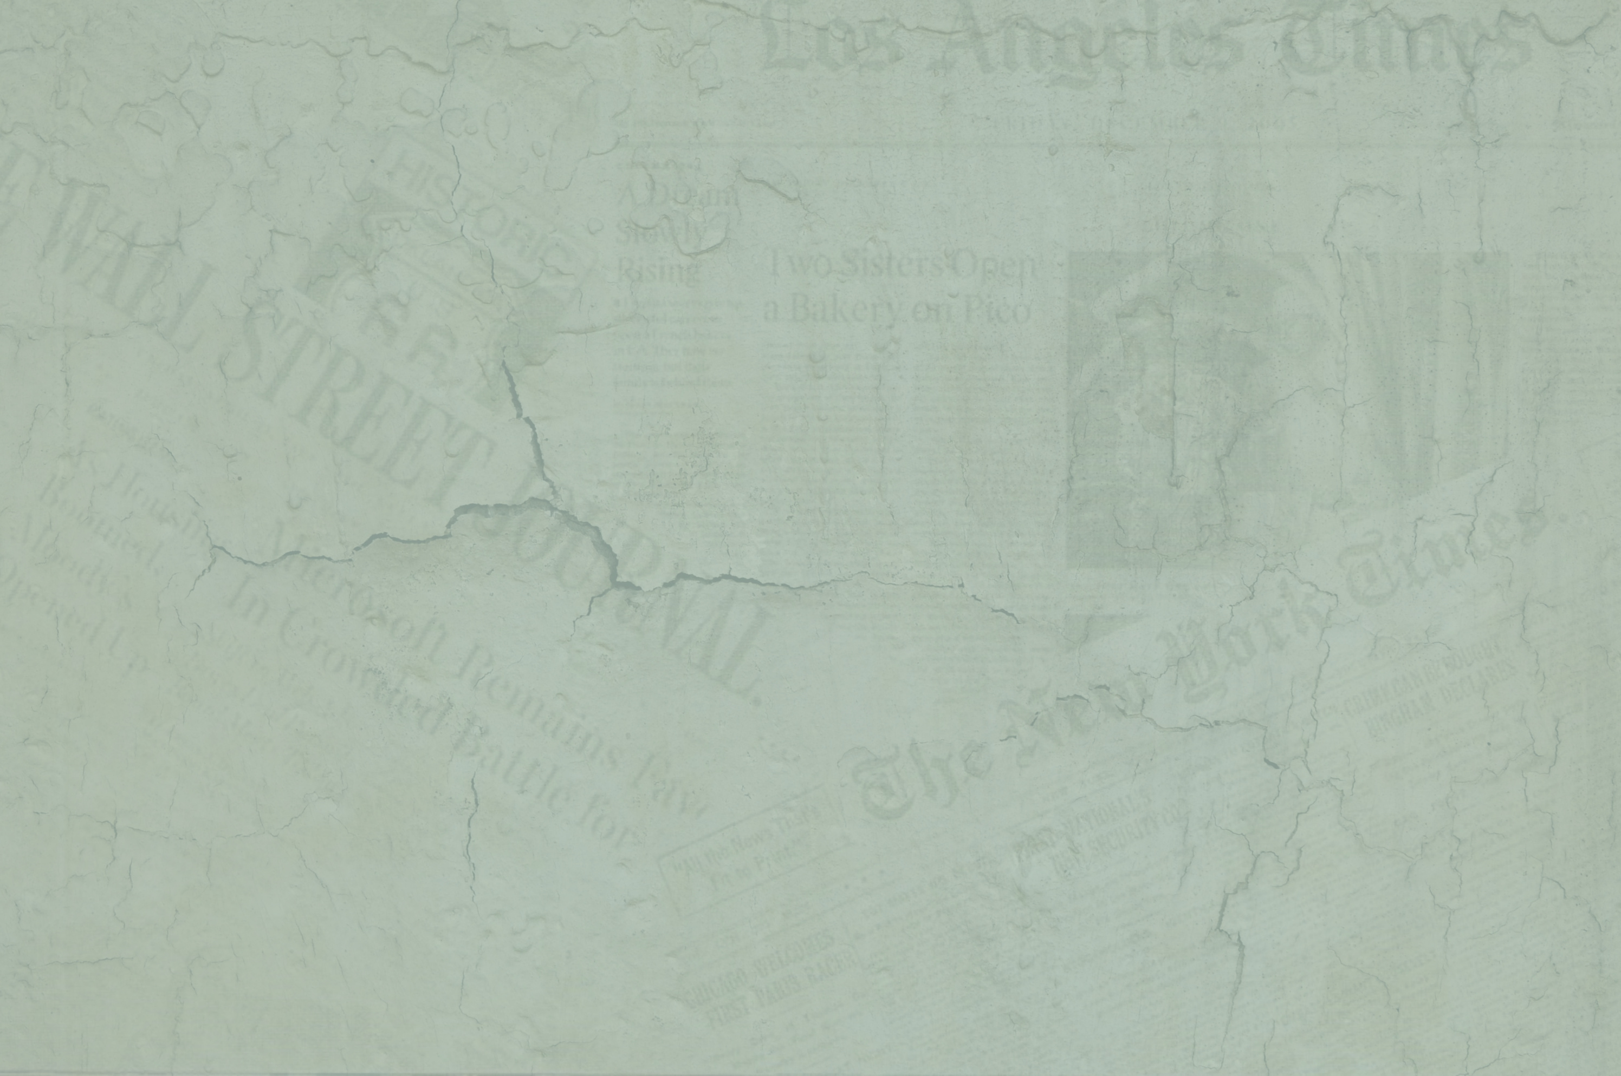
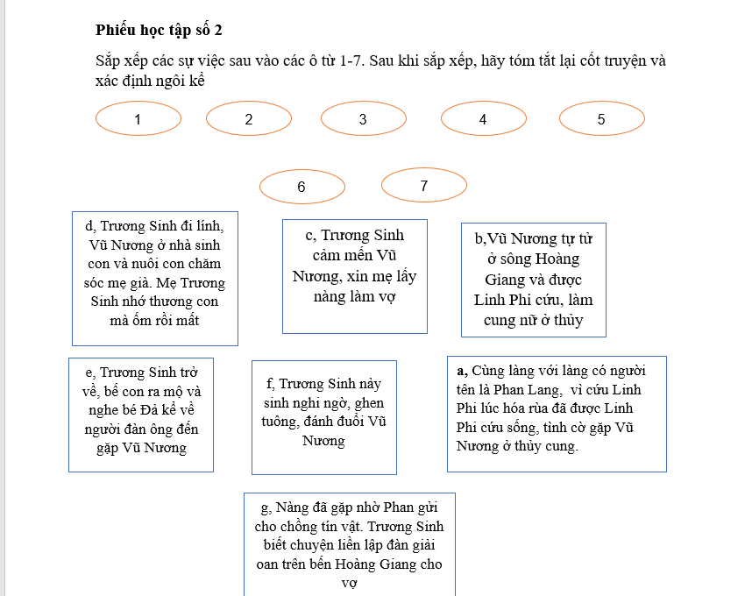
II. Khám phá văn bản
  Tìm hiểu cốt truyện, ngôi kể
Sắp xếp các sự việc vào các ô từ 1-7. Xác định ngôi kể trong câu chuyện ở phiếu học tập số 2
Thời gian hoạt động: 3 phút

Slide 10
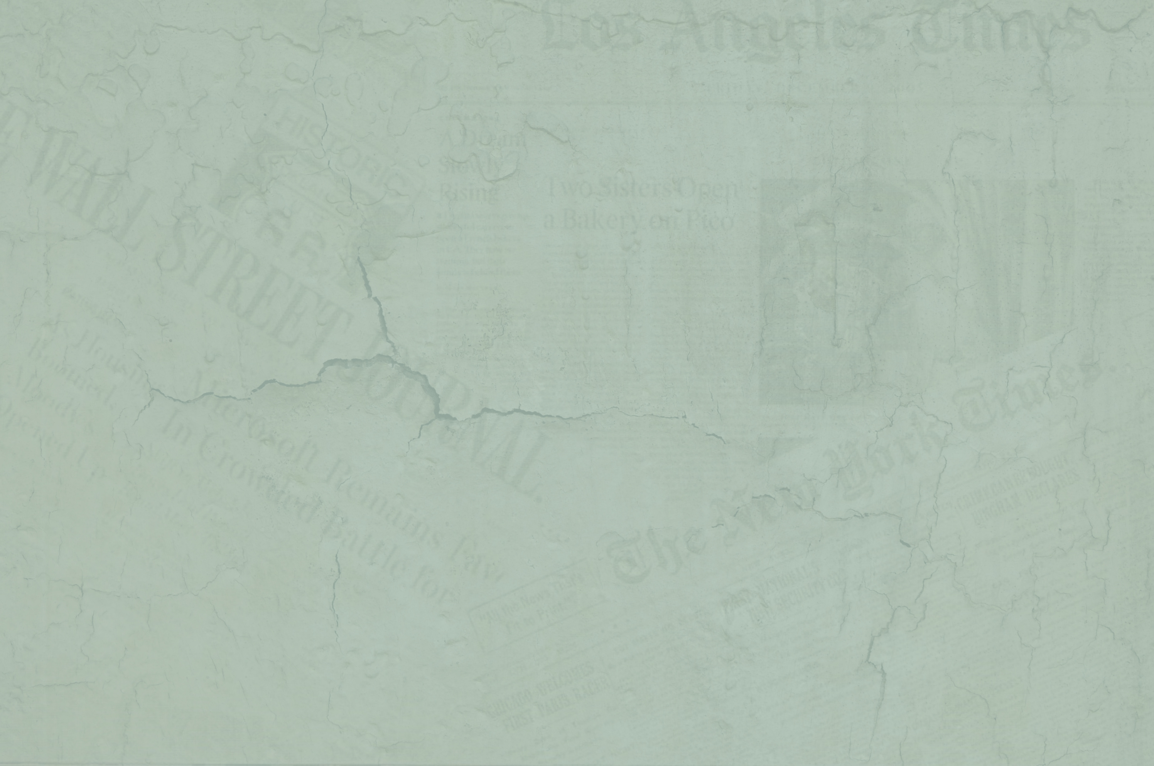
II. Khám phá văn bản
  Tìm hiểu cốt truyện, ngôi kể
Sắp xếp các sự việc vào các ô từ 1-7. Xác định ngôi kể trong câu chuyện ở phiếu học tập số 2
Đáp án sắp xếp
1-c
2-d
3-e
4-f
5-b
6-a
7-g
Ngôi kể: ngôi thứ ba

Slide 11
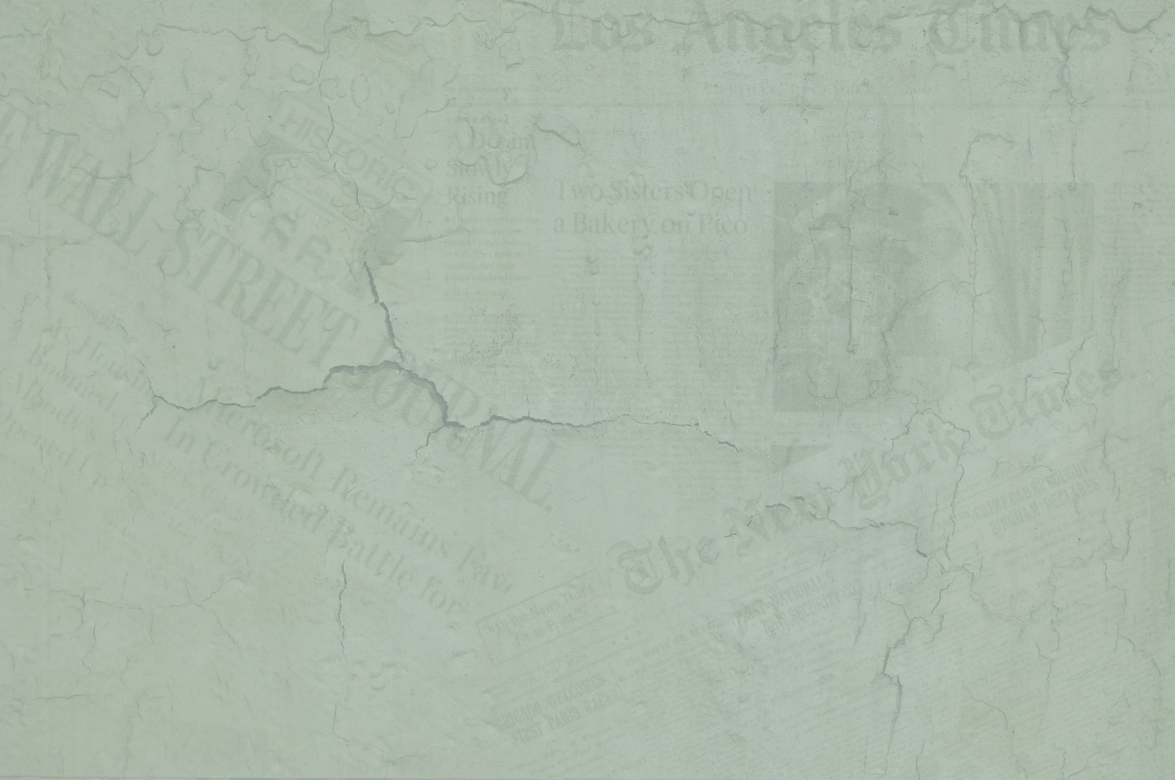
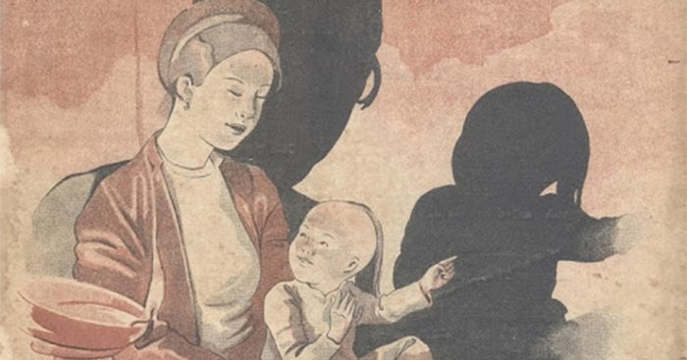
II. Khám phá văn bản
  Tìm hiểu cốt truyện, ngôi kể
Cốt truyện
(1) Vũ Thị Thiết (hay còn gọi là Vũ Nương), quê ở Nam Xương, là người con gái thùy mị, nết na tư dung tốt đẹp.
(2) Điều ấy khiến cho Trương Sinh đem lòng yêu mến, xin mẹ trăm lạng vàng để cưới nàng về làm vợ. Biết chồng mình hay ghen, đa nghi, nàng luôn giữ gìn khuôn phép và không để vợ chồng bất hòa
(3) Đất nước có chiến tranh, Trương Sinh đi lính, Vũ Nương ở nhà sinh con và nuôi con chăm sóc mẹ già. Mẹ Trương Sinh nhớ thương con mà ốm Vũ Nương hết lòng chăm sóc tận tình.

Slide 12
II. Khám phá văn bản
  Tìm hiểu cốt truyện, ngôi kể
Cốt truyện
(4) Khi mẹ chồng chết, Vũ Nương lo ma chay chu đáo như cha mẹ đẻ. Trương Sinh trở về và bế con ra mộ mẹ, Trương Sinh tình cờ biết con còn có một người khác mà đêm đêm vẫn đến, về đến nhà chàng mắng chửi thậm tệ và ruồng bỏ đuổi Vũ Nương ra khỏi nhà mặc cho hàng xóm và nàng đã hết sức thanh minh. Nàng ra sông Hoàng Giang tự vẫn, may được Linh Phi cứu giúp làm tiên nữ dưới thủy cung
(5) Cùng làng với làng có người tên là Phan Lang, vì cứu Linh Phi lúc hóa rùa đã được Linh Phi cứu sống, tình cờ gặp Vũ Nương ở thủy cung.
(6) Nàng đã gặp nhờ Phan gửi cho chồng tín vật. Trương Sinh biết chuyện liền lập đàn giải oan trên bến Hoàng Giang cho vợ, Vũ Nương hiện về trong ngày lập đàn gặp lại hai cha con.
Ngôi kể
Câu chuyện được kể theo ngôi kể thứ ba.

Slide 13
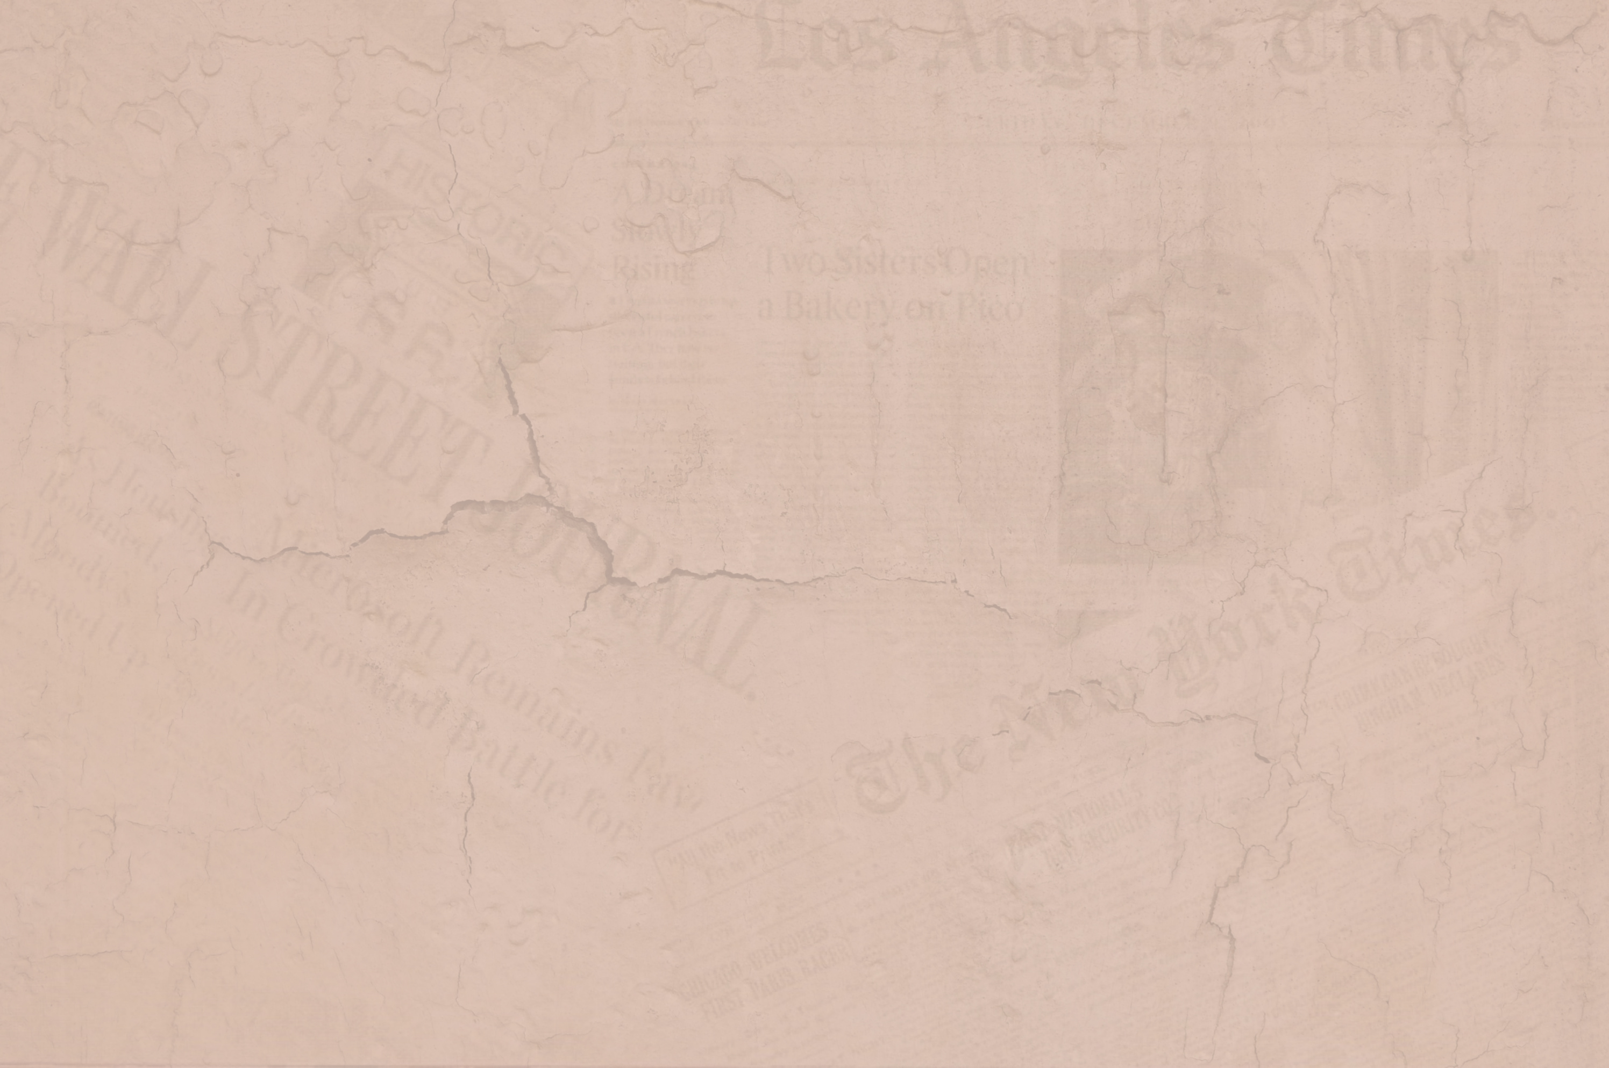
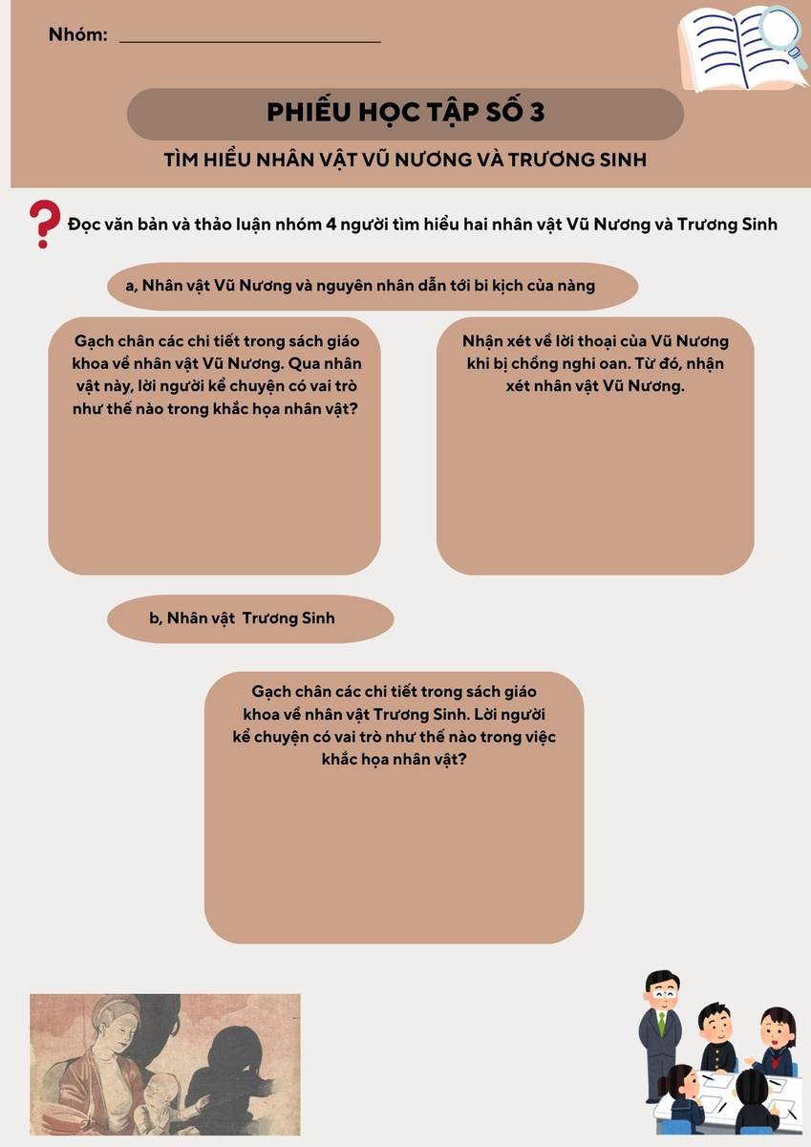
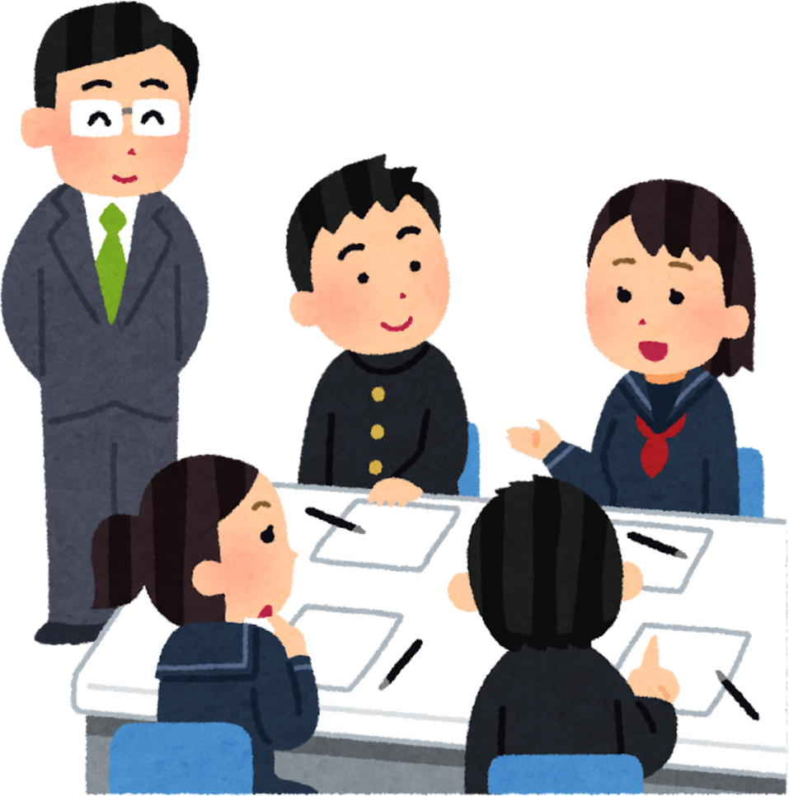
II. Khám phá văn bản
2. Nhân vật Vũ Nương và Trương Sinh và bi kịch của nàng
Thực hiện nhóm 4 người phiếu học tập số 3: Tìm hiểu nhân vật Vũ Nương và Trương Sinh
+ Gạch chân các chi tiết trong sách giáo khoa về nhân vật Vũ Nương. Qua nhân vật này, lời người kể chuyện có vai trò như thế nào trong khắc họa nhân vật?
+ Nhận xét về lời thoại của Vũ Nương khi bị chồng nghi oan. Từ đó, nhận xét nhân vật Vũ Nương.
+ Gạch chân các chi tiết trong sách giáo khoa về nhân vật Trương Sinh. Lời người kể chuyện có vai trò như thế nào trong việc khắc họa nhân vật?
Thời gian thảo luận: 8 phút

Slide 14
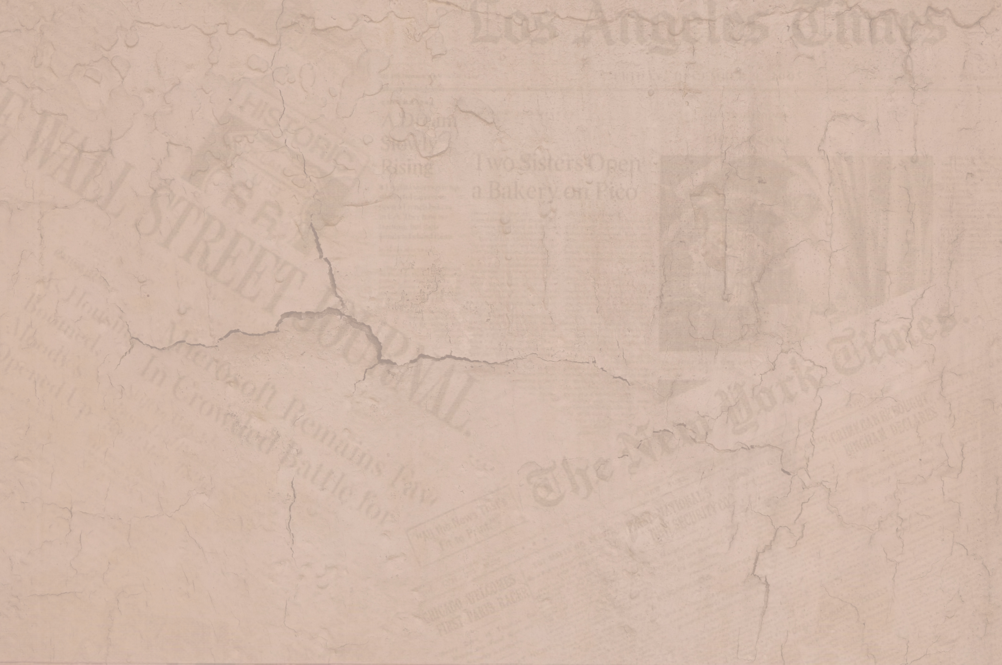
II. Khám phá văn bản
2. Nhân vật Vũ Nương và bi kịch của nàng, nhân vật Trương Sinh
Nhân vật Vũ Nương
  Tính đã thuỳ mị, nết na, lại thêm tư dung tốt đẹp
  Trong cuộc sống vợ chồng: luôn giữ gìn khuôn phép, không từng để lúc nào vợ chồng phải đến thất hoà.
  Khi xa chồng, Vũ Nương là người vợ thuỷ chung, người con dâu hiếu thảo. Lời trăng trối của bà mẹ chồng đã thể hiện sự ghi nhận nhân cách và công lao của nàng đối với gia đình nhà chồng.
  Khi bị chồng nghi oan, Vũ Nương có ba lời thoại:
+ Lời thoại 1: Phân trần để chồng hiểu rõ tấm lòng mình, khẳng định sự thuỷ chung, trong trắng => Nàng hết lòng tìm cách hàn gắn hạnh phúc gia đình đang có nguy cơ tan vỡ.
+ Lời thoại 2: Nỗi đau đớn, thất vọng khi bị đối xử bất công.
+ Lời thoại 3: Lời than, cũng là lời nguyền mà Vũ Nương nói với thần sông để giãi bày nỗi niềm trước khi tự vẫn.
  Nhận xét:
Vũ Nương là người phụ nữ xinh đẹp, nết na, hiền thục, đảm đang, nhưng lại rơi vào bi kịch.
+ Lời người kể chuyện bộc lộ niềm cảm thông, thương xót cho Vũ Nương cũng như thân phận người phụ nữ trong xã hội lúc bấy giờ

Slide 15
II. Khám phá văn bản
2. Nhân vật Vũ Nương và bi kịch của nàng, nhân vật Trương Sinh
Bi kịch của nàng
  Nguyên nhân trực tiếp
+ Câu nói ngây thơ của bé Đản.
+ Chiếc bóng trên tường (Vũ Nương thường chỉ vào bóng của mình trên tường và bảo với con rằng đó là cha nó).
  Nguyên nhân sâu xa
+ Tính đa nghi và ghen tuông thái quá của Trương Sinh.
+ Cuộc hôn nhân không bình đẳng.
+ Chiến tranh khiến gia đình li tán.
+ Tình trạng nam quyền của xã hội phong kiến.
=> Tính đa nghi, ghen tuông của Trương Sinh là nguyên nhân cơ bản đẩy Vũ Nương vào thế cùng đường, không còn cách nào khác ngoài việc tự vẫn.
Nhân vật Trương Sinh
  Đa nghi, phòng ngừa vợ quá sức, hay ghen
  Khi nghe bé Đản kể với mình về người đàn ông đến hàng đêm, cứ đến rồi đi chẳng chịu bế mình lúc đi ra mộ mẹ thì nghi ngờ càng sâu, không gỡ ra được.

Slide 16
II. Khám phá văn bản
2. Nhân vật Vũ Nương và bi kịch của nàng, nhân vật Trương Sinh
Nhân vật Trương Sinh
  Đa nghi, phòng ngừa vợ quá sức, hay ghen
  Khi nghe bé Đản kể với mình về người đàn ông đến hàng đêm, cứ đến rồi đi chẳng chịu bế mình lúc đi ra mộ mẹ thì nghi ngờ càng sâu, không gỡ ra được.
  Chàng không nghe vợ thanh minh, vợ hỏi thì anh không nói, chỉ biết mắng nhiếc, đánh đuổi Vũ Nương đi kể cả bà con làng xóm khuyên cũng không nghe.
  Đến khi bé Đản chỉ bóng người đàn ông, chàng mới tỉnh ngộ, thấu được nỗi oan của vợ.
=> Trương Sinh là người cố chấp, bảo thủ, ghen tuông mù quáng.
Qua đó thể hiện được bản chất xã hội Phong kiến đương thời thối nát, bất công, trọng nam quyền đã chà đạp lên số phận con người. Tính cách cố chấp, bảo thủ của Trương Sinh phản ánh chế độ nam quyền, trọng nam khinh nữ

Slide 17
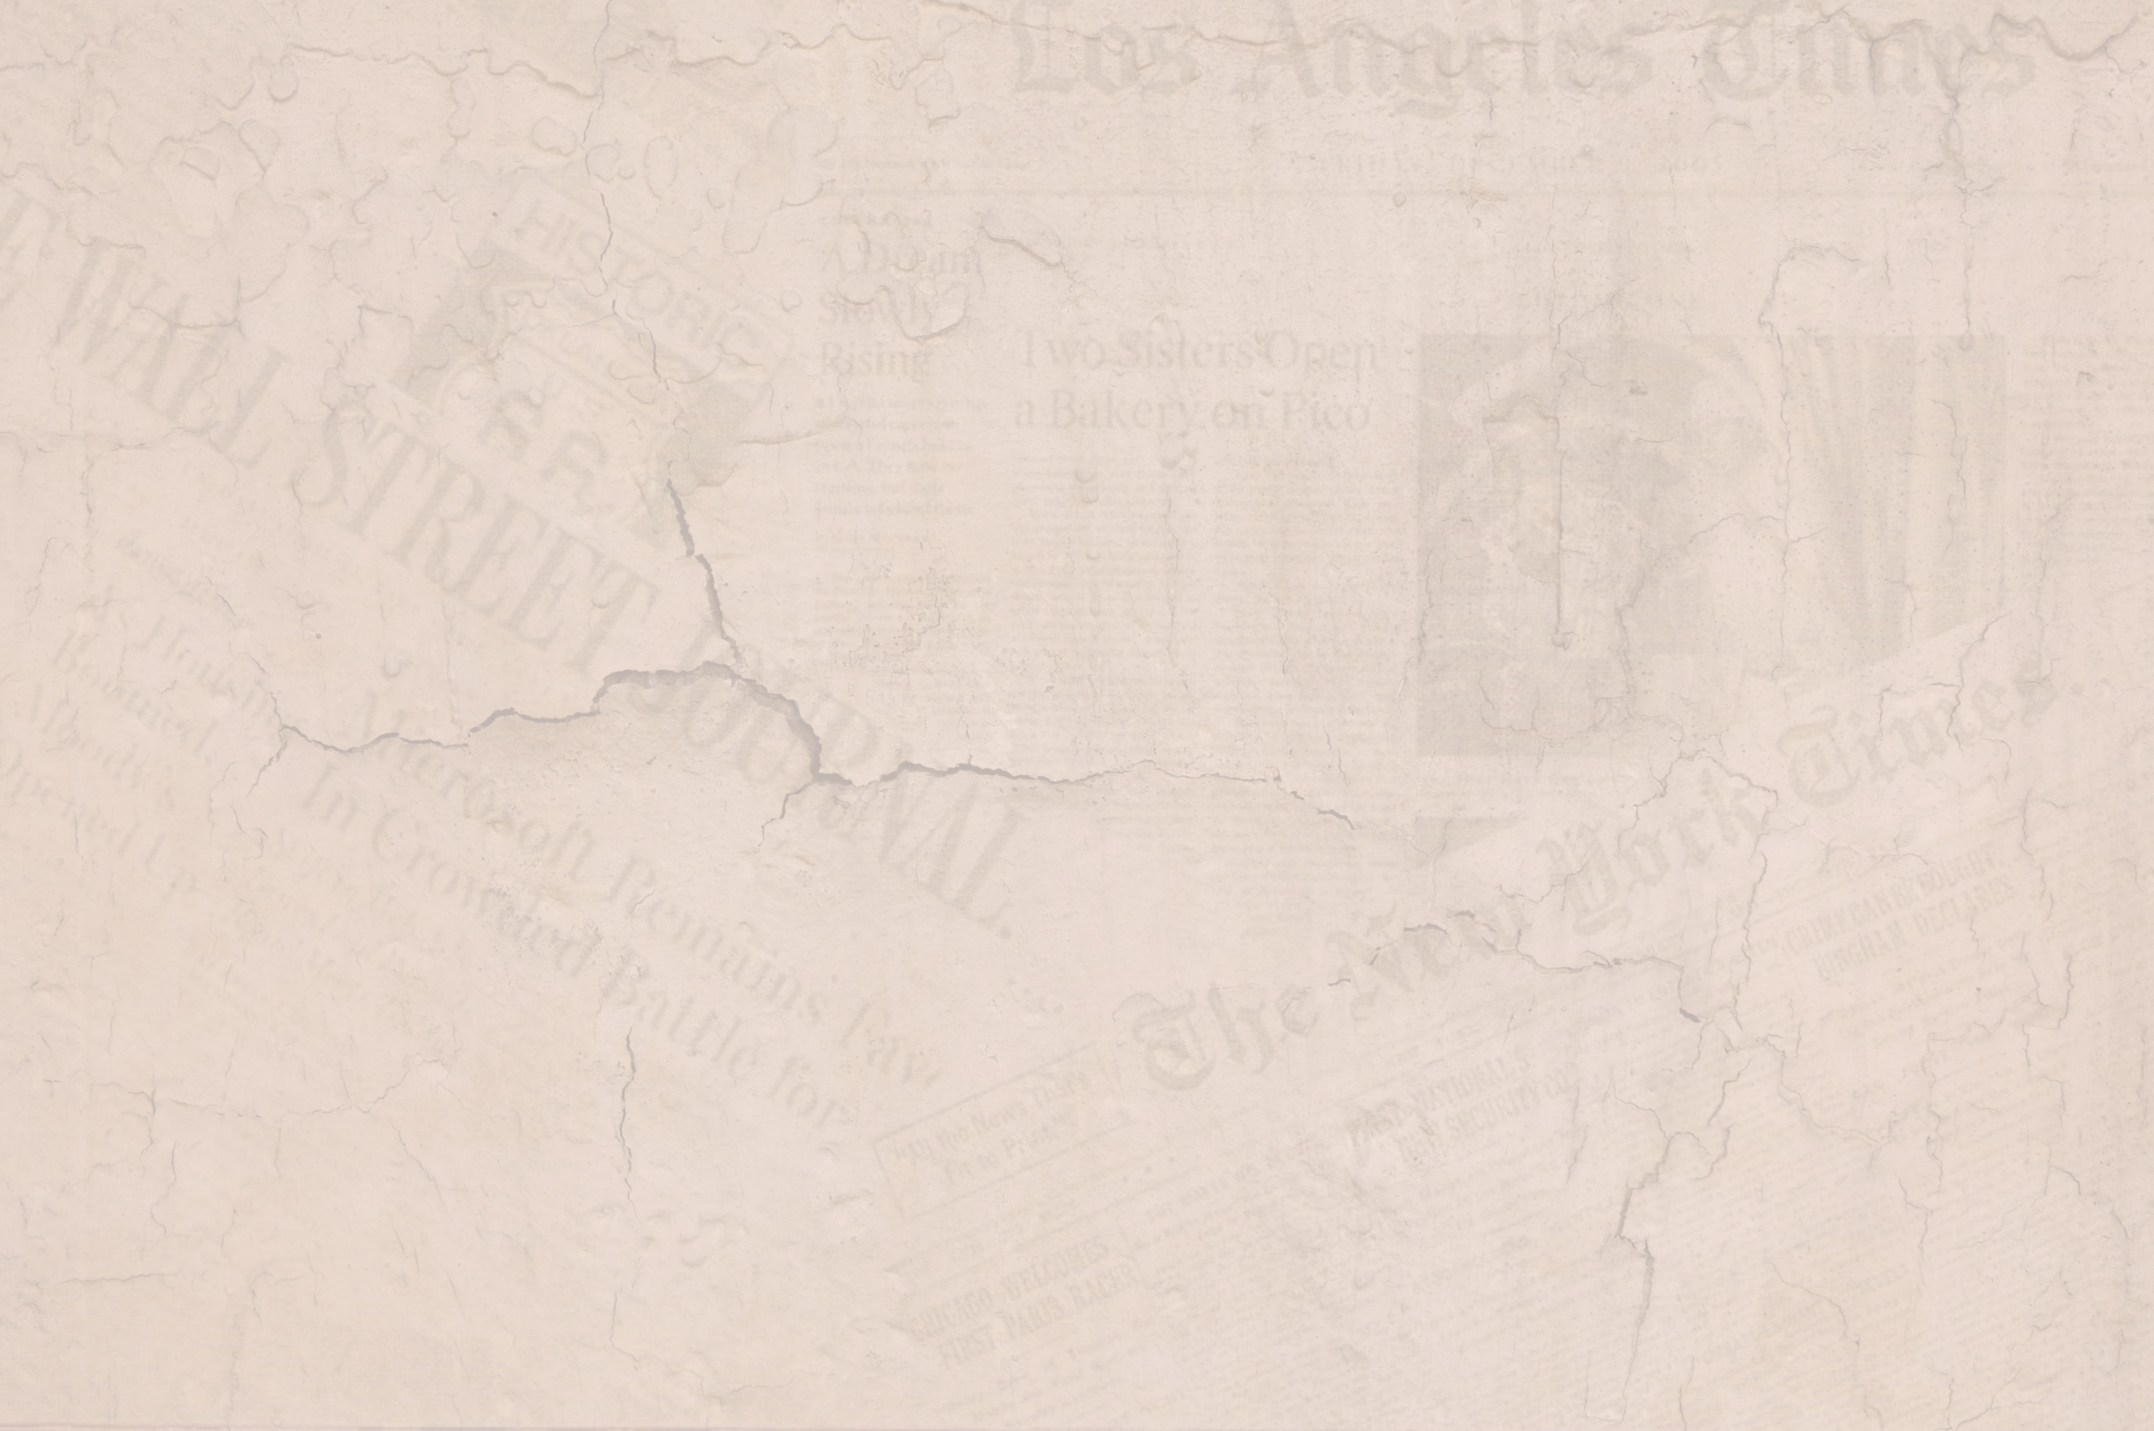
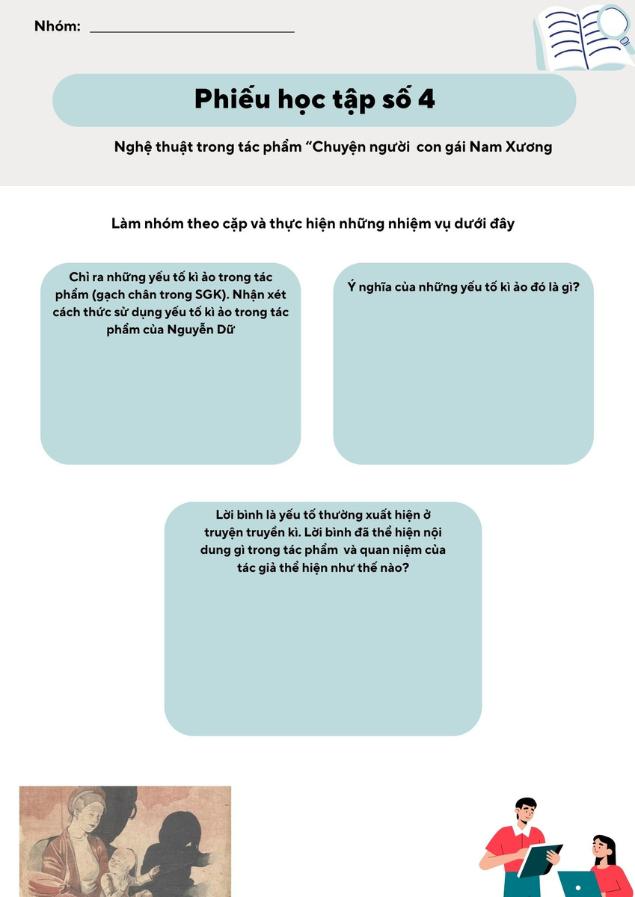
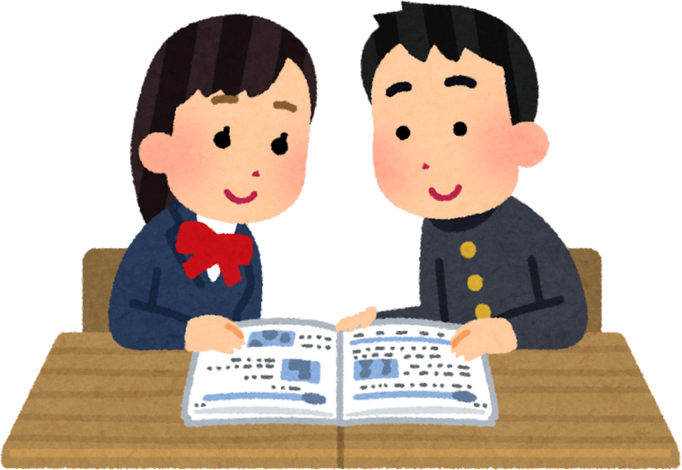
II. Khám phá văn bản
3. Nghệ thuật
Thực hiện nhóm theo cặp phiếu học tập số 4: Nghệ thuật
+ Chỉ ra những yếu tố kì ảo trong tác phẩm (gạch chân trong SGK).
+ Nhận xét cách thức sử dụng yếu tố kì ảo trong tác phẩm của Nguyễn Dữ.
+ Ý nghĩa của những yếu tố kì ảo đó là gì?
+ Lời bình là yếu tố thường xuất hiện ở truyện truyền kì. Lời bình đã thể hiện nội dung gì trong tác phẩm và quan niệm của tác giả như thế nào?
Thời gian thảo luận: 9 phút

Slide 18
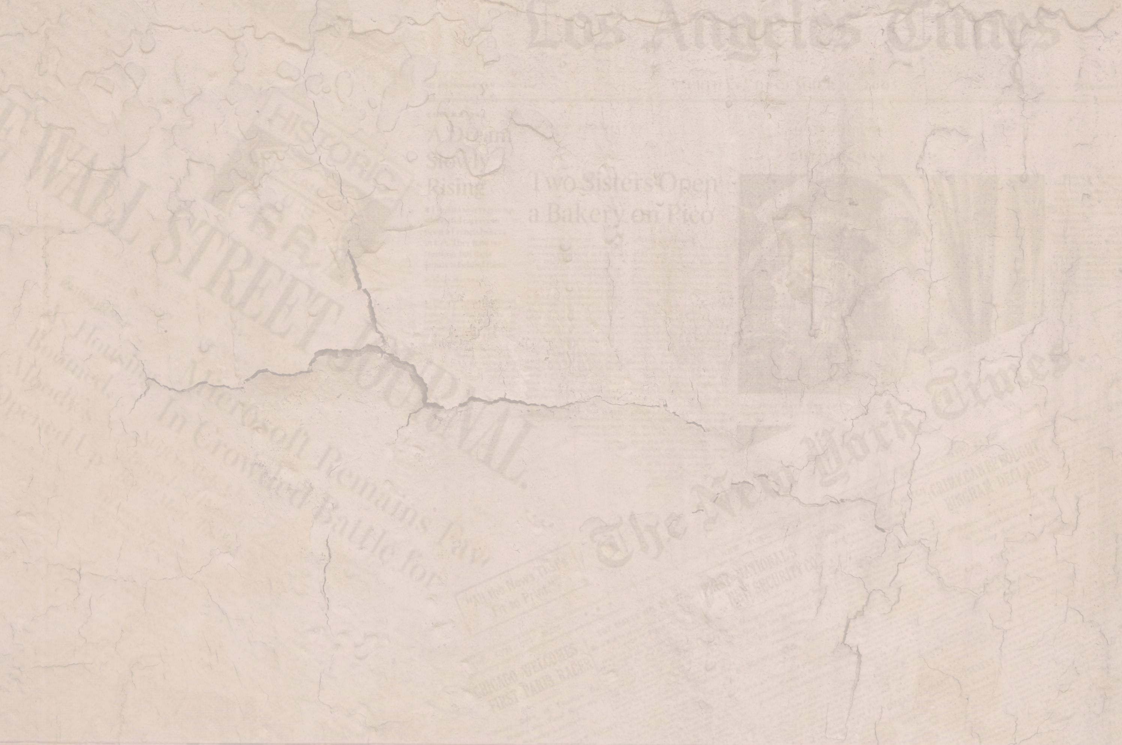
II. Khám phá văn bản
3. Nghệ thuật
Các chi tiết kì ảo
  Những yếu tố kì ảo trong tác phẩm: Phan Lang nằm mộng rồi thả rùa; Phan Lang lạc vào động rùa của Linh Phi, được đãi tiệc yến và gặp Vũ Nương, được sứ giả của Linh Phi rẽ nước đưa về dương thế; hình ảnh Vũ Nương hiện ra sau khi Trương Sinh lập đàn giải oan; bóng Vũ Nương mờ nhạt dần và biến mất.
  Cách thức sử dụng những yếu tố kì ảo trong tác phẩm: Các yếu tố kì ảo được sử dụng đan xen với yếu tố thực về địa danh (bến đò Hoàng Giang, ải Chi Lăng), thời điểm lịch sử (cuối đời Khai Đại nhà Hồ), sự kiện lịch sử (quân Minh xâm lược nước ta, nhiều người chạy trốn ra ngoài bể, rồi bị đắm thuyền),..
Lời bình tác giả
  Lời bình nhấn mạnh ranh giới mơ hồ, khó rạch ròi, minh bạch giữa sự thật và giả dối ở đời.
  Lời bình phê phán những người đàn ông gia trưởng đã đẩy người phụ nữ vào đường cùng

Slide 19

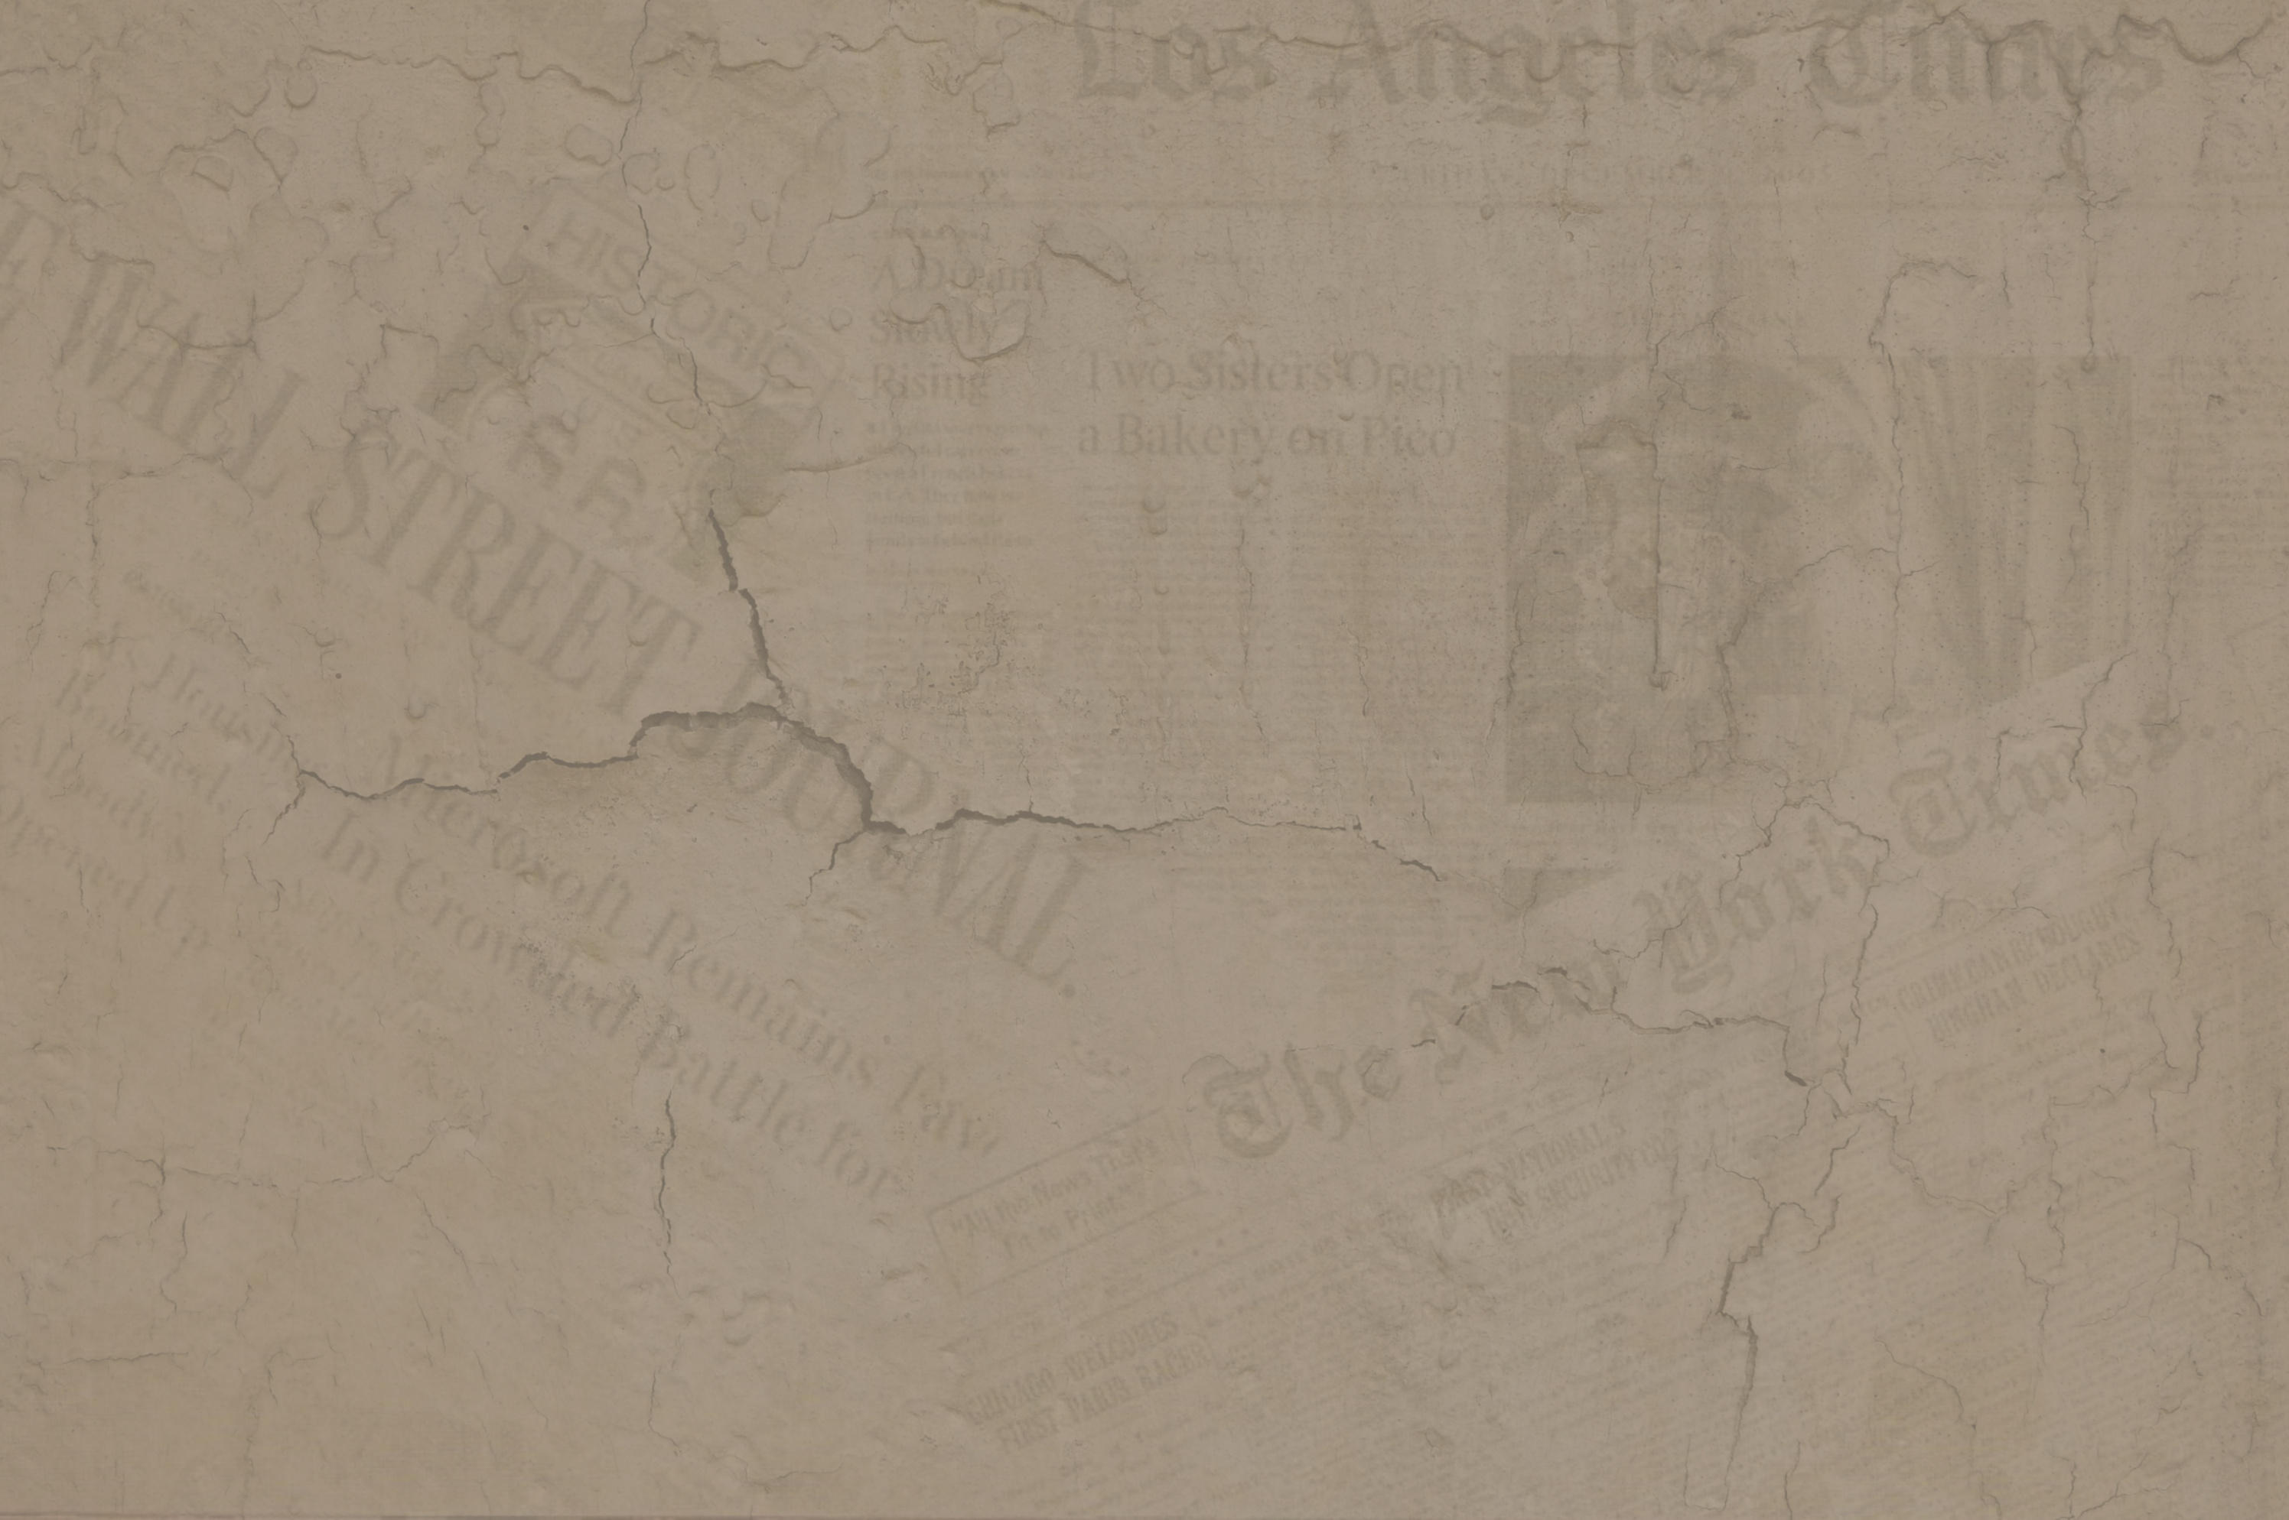
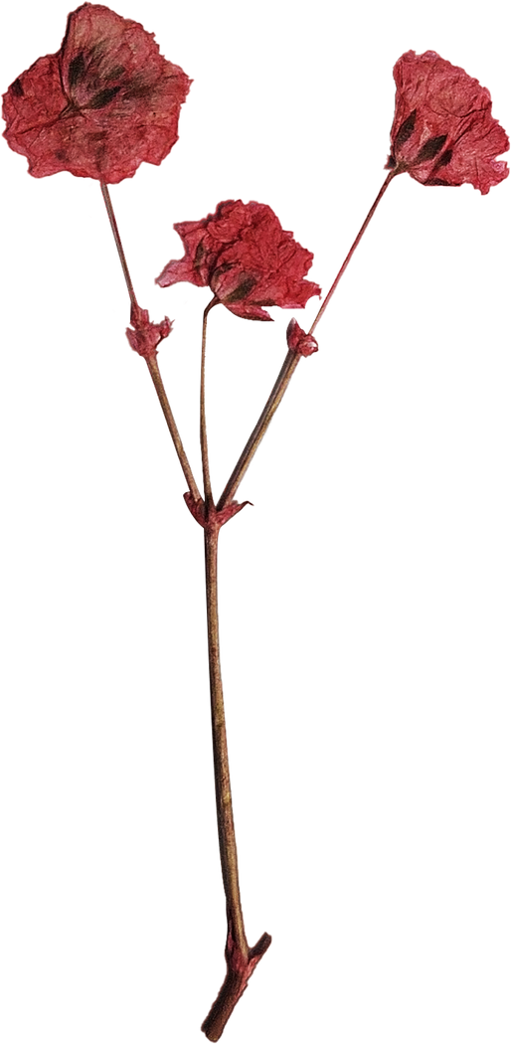
III.Tổng kết
  Qua khám phá văn bản, chúng ta rút ra được cách đọc hiểu thể loại
truyện truyền kì như thế nào?
  Qua tác phẩm ”Chuyện người con gái Nam Xương”, nội dung của tác phẩm là gì?

Slide 20
III.Tổng kết
Cách đọc hiểu truyện truyền kì
Khi đọc truyện truyền kì, cần tóm tắt các sự việc chính trong truyện và xác định nhân vật. Thứ hai, khi tìm hiểu nhân vật cần tìm những chi tiết về nhân vật(xuất thân, lời nói, hành động), chi tiết kì ảo trong truyện và tác dụng. Ngoài ra, cần hiểu về hoàn cảnh sáng tác để hiểu thời điểm trong văn bản từ đó hiểu thêm cuộc sống con người thời đó

Slide 21
III.Tổng kết
Nội dung
Qua tác phẩm ”Chuyện người con gái Nam Xương”, tác giả giúp người đọc thấy được bi kịch tan vỡ hạnh phúc gia đình, qua đó phê phán xã hội phong kiến, đồng thời bày tỏ niềm thương cảm sâu sắc đối với sự bất hạnh của người phụ nữ.

Slide 22
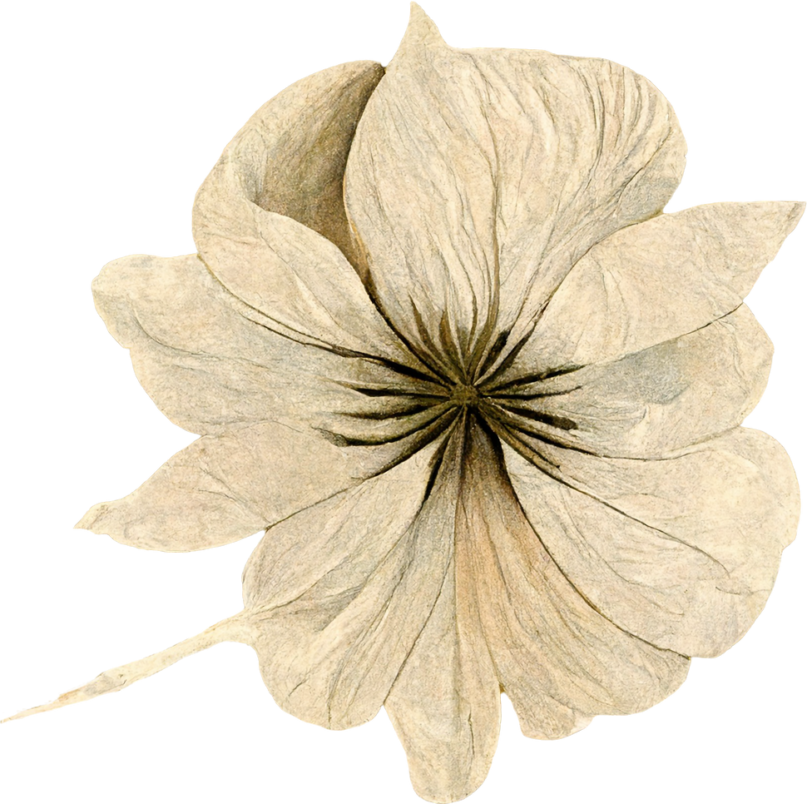
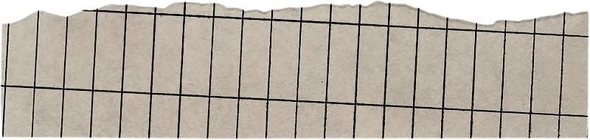
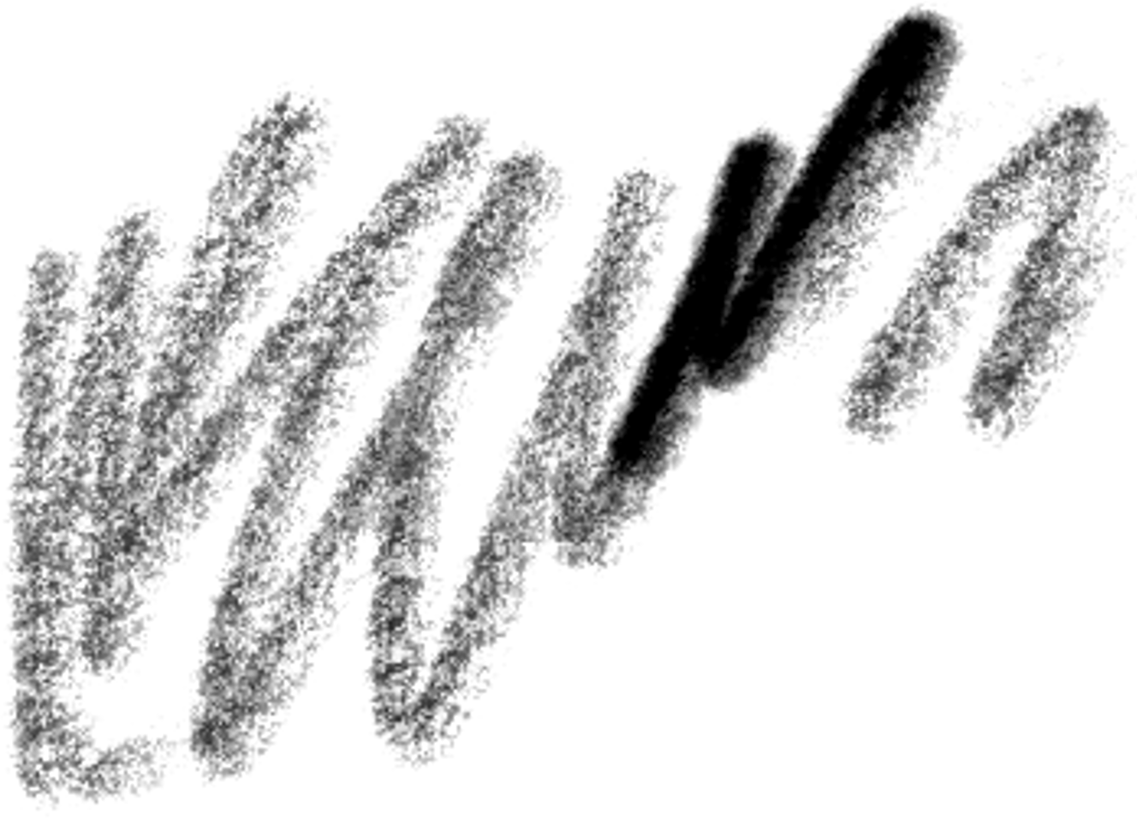
Bàn luận
Làm việc theo nhóm (chia theo tổ) để trình bày ý kiến về vấn đề: Vị thế của người phụ nữ trong xã hội xưa và nay
(1) Nêu vị thế phụ nữ trong xã hội xưa và nay
(2) Biểu hiện vị thế người phụ nữ trong xã hội xưa và nay.
(3) Tại sao lại có sự khác nhau như vậy?
(4) Phản đề (nếu có)
(5) Cảm nhận về vị thế phụ nữ giữa hai thời

Slide 23
